Slide 1

Qualité & Expérience Client
Lyon
3 Décembre 2019

Slide 2
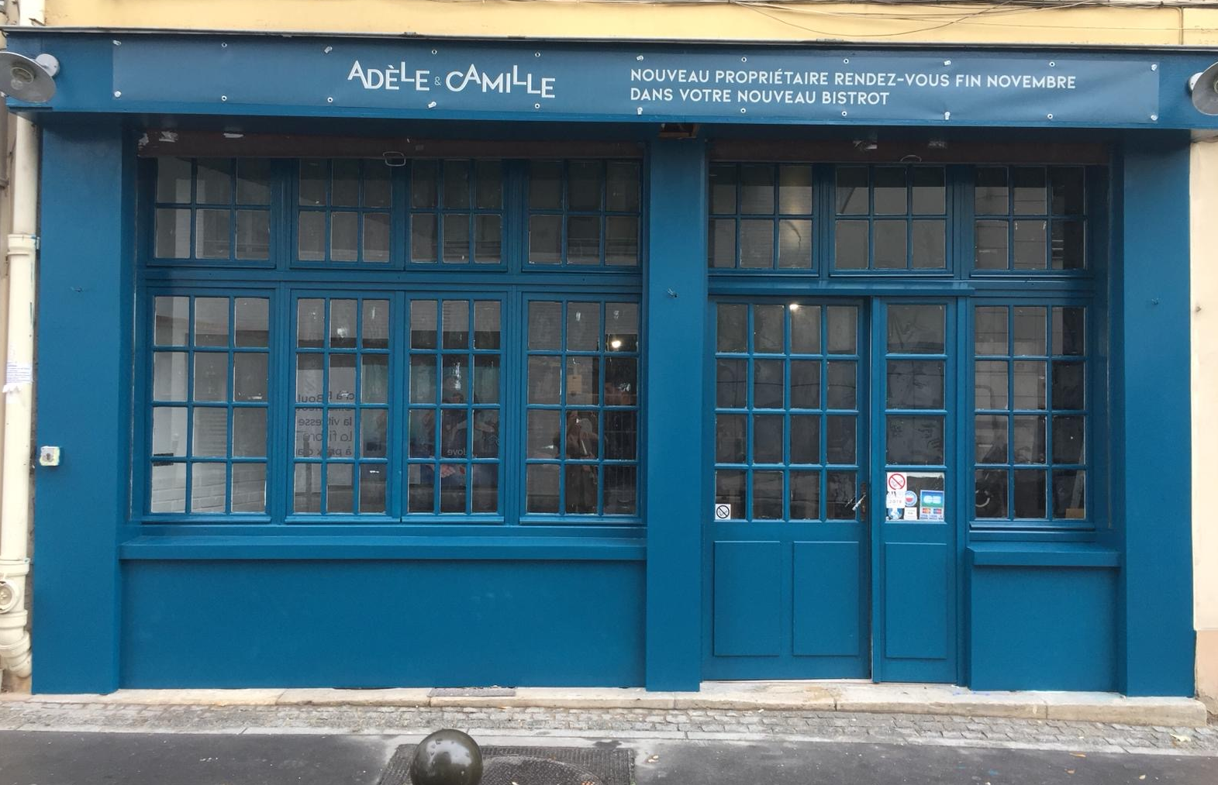
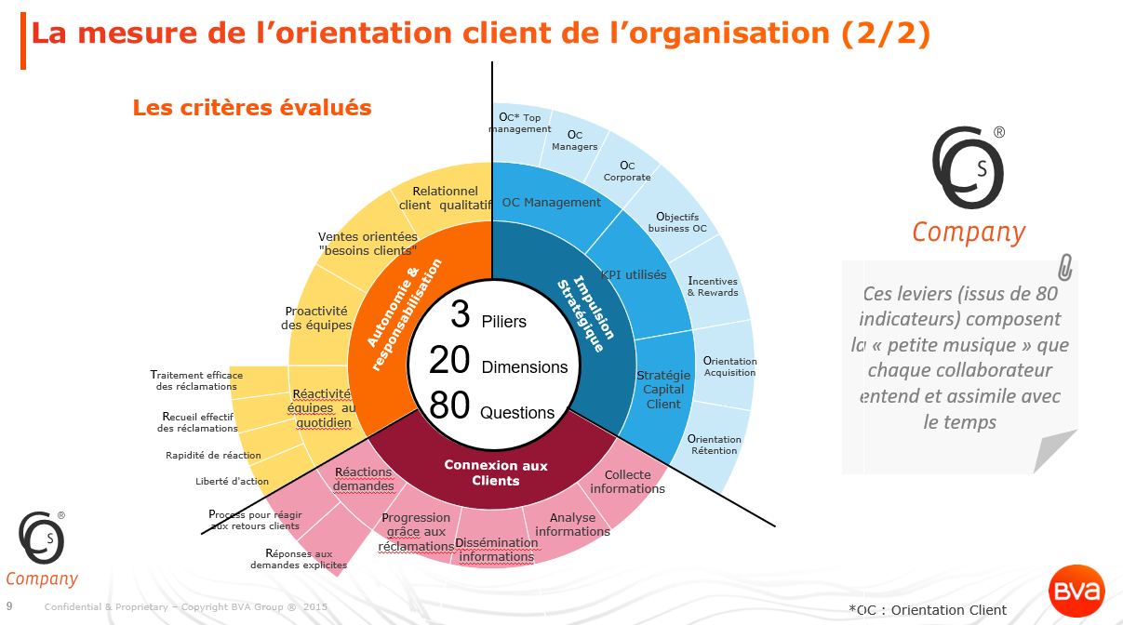
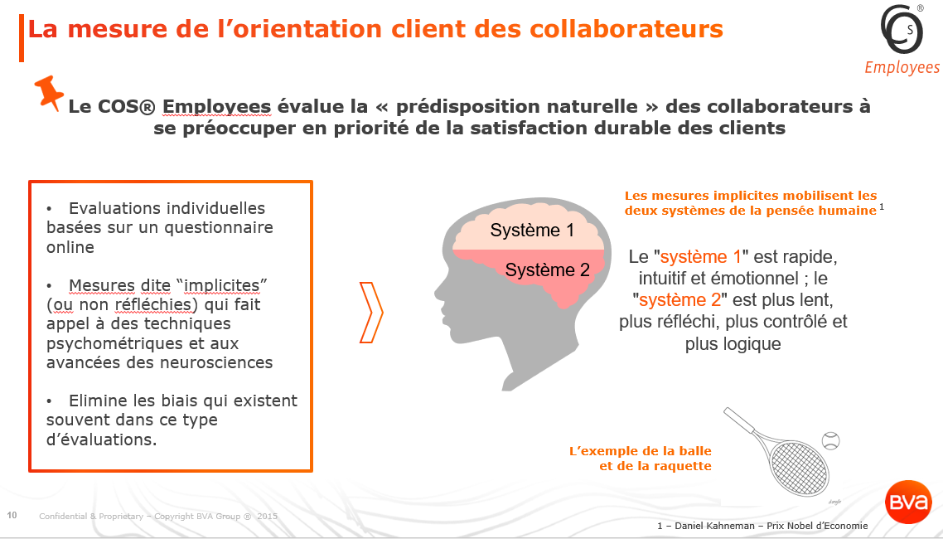


Slide 3
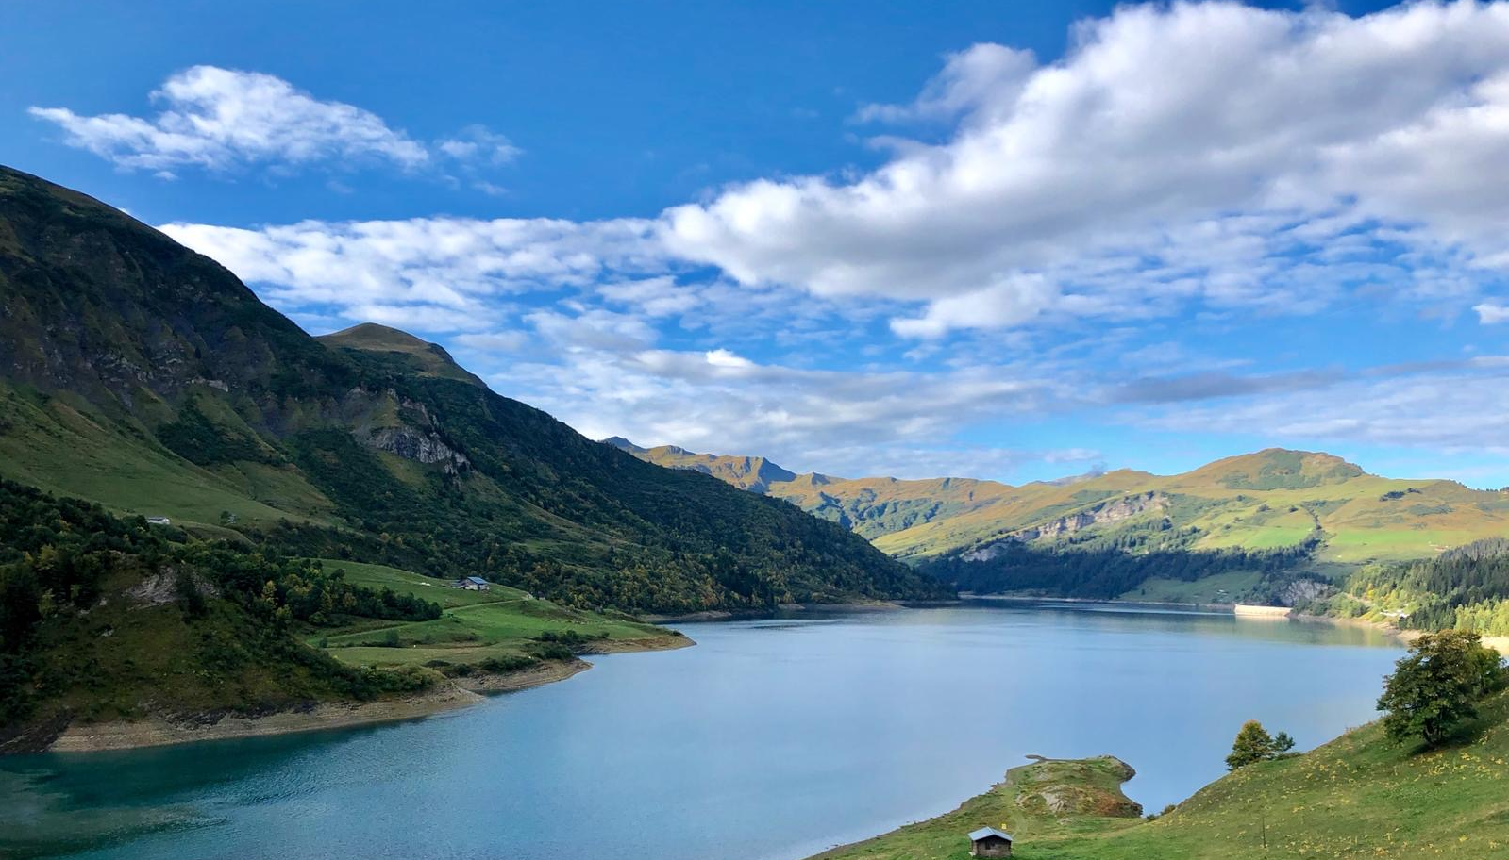

Slide 4
Pourquoi s’intéresser à l’Expérience Client ?
Partage d’expériences
Le rôle des Offices de Tourisme

Slide 5
Pourquoi s’intéresser à l’Expérience Client ?

Slide 6
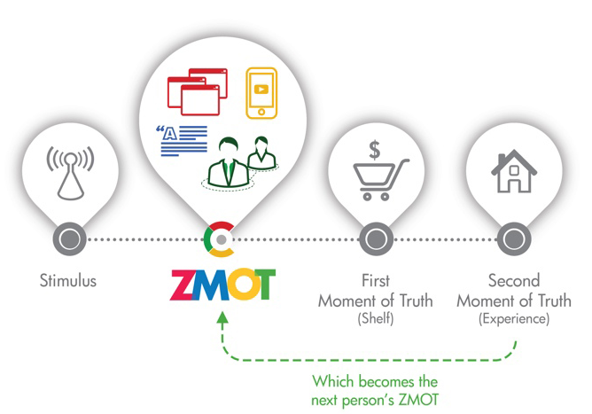
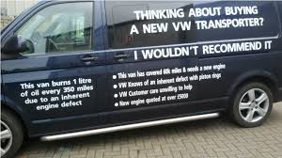
Le client a pris le pouvoir
Selon les secteurs d’activité, la recommandation d’un pair pèse aujourd’hui entre 50 à 90 % sur la décision finale d’achat

Slide 7
S’intéresser à l’Expérience Client c’est rentable
Performance
Innovation
Bouche à oreille
Attitudes
Croyances
Normes
Comportement
collaborateur
Satisfaction client
Fidélité
active
Réduction des coûts
Profit
Achats croisés
Orientation Client
Expérience Client
Price Premium
« Les 4 chemins »*
*Zeithaml (2000); Gupta et Zeithaml (2006); Luo et Homburg (2007), etc.

Slide 8
Partage d’expériences

Slide 9
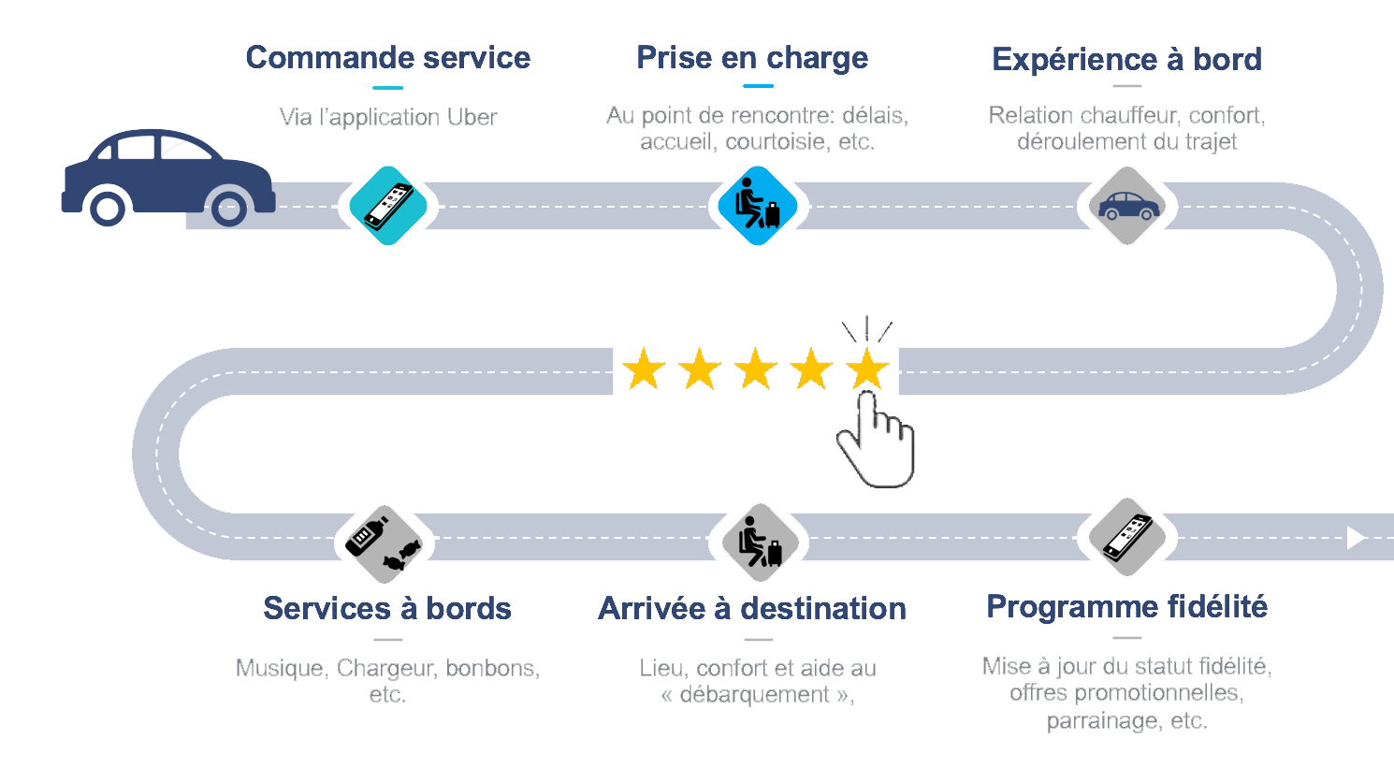
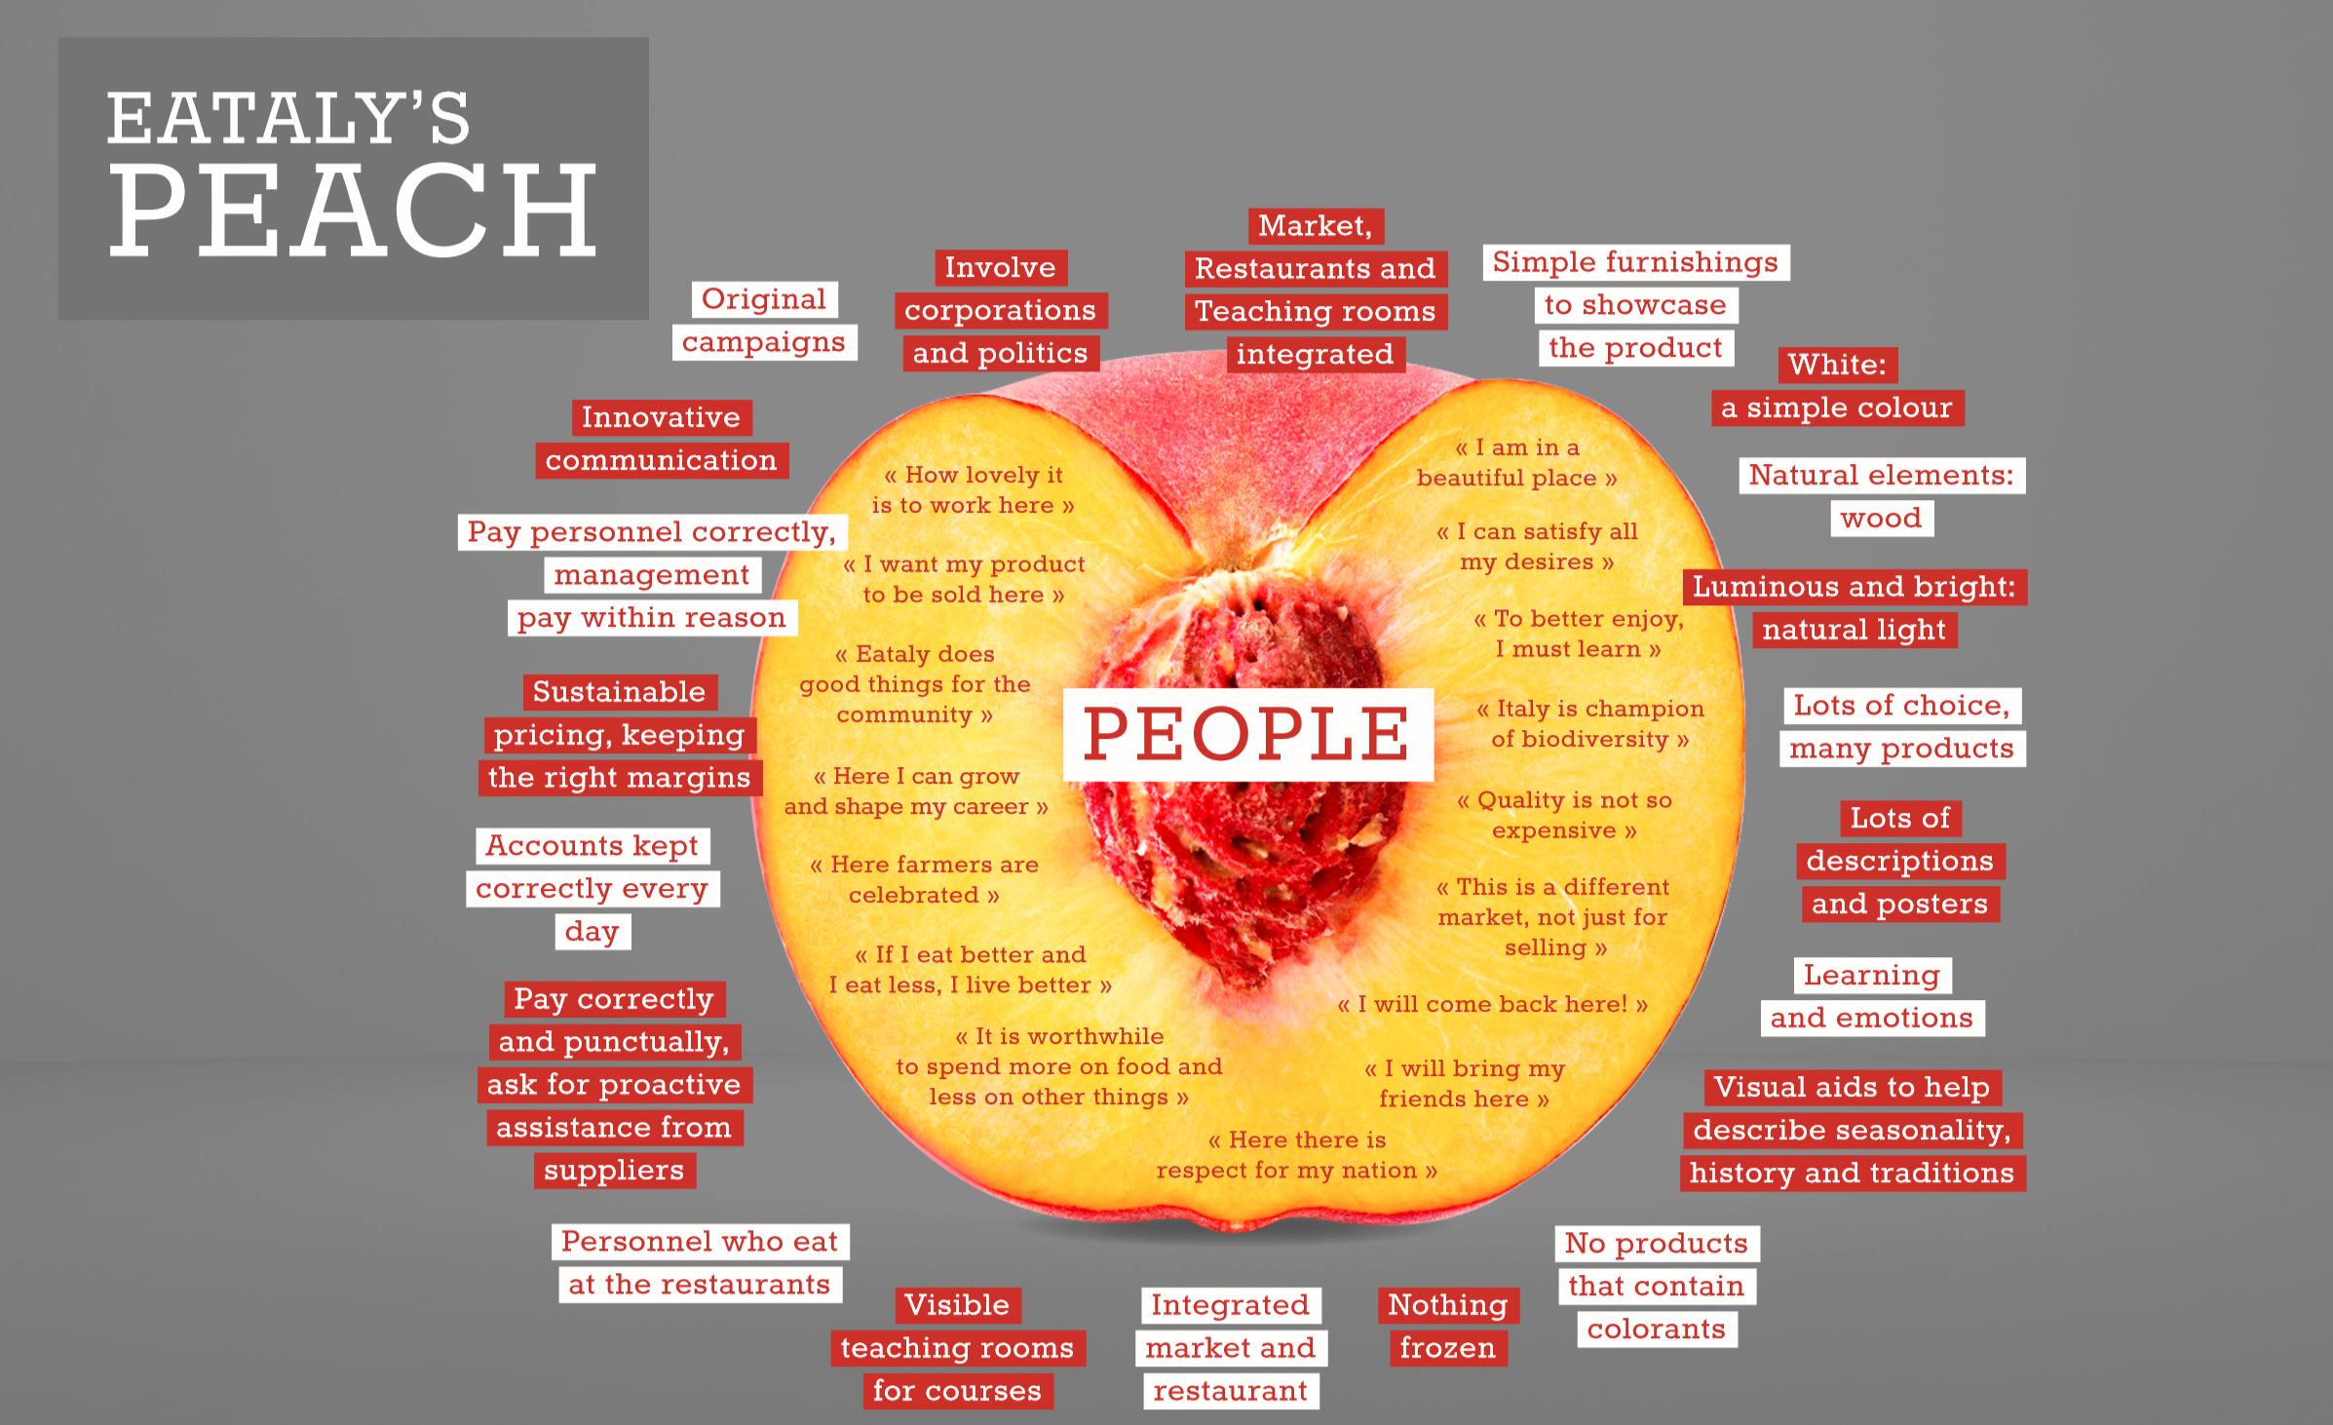
Se mettre dans les chaussures du client
Des parcours orientés client ?
Inverser la perspective pour construire les offres

Slide 10

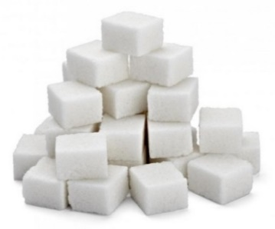

L’enchantement client = un faux ami ?
forte
Impact négatif s’ils ne sont pas associés au marché du surimi
Mais pas d’impact si bien associés
BASIQUES
MOTEURS
Impact négatif s’ils sont pas associés
Impact positif si bien associés au marché du surimi
Capacité à réduire l’insatisfaction
SECONDAIRES
BONUS
Impact positif s’ils sont bien associés
Mais pas d’impact si pas associés
Pas d’impact si bien ou mal associés au marché
faible
faible
forte
Capacité à développer l’enchantement

Slide 11
Ne pas enterrer la satisfaction client
 | Expérience Client | Satisfaction Client
Avant la consommation | Oui | Oui si bonne mesure
Achat | Oui | Oui
Consommation | Oui | Oui
Post-Consommation | Oui | Pas ou peu pris en compte
Prise en compte de toutes les interactions avec l’entreprise | Oui | Oui (si bonne mesure)
Cognitif | Oui | Oui
Affectif | Oui | Conceptuellement oui, mais souvent mal mesuré
Emotionnel | Oui | Conceptuellement oui, mais souvent mal mesuré
Sensoriel | Oui | Conceptuellement oui, mais peu voire pas mesuré
Physique | Oui | Oui
Enjeu # 1 : Comprendre les parcours client
Enjeu # 2 : Comprendre au-delà du cognitif
Source : Marketing Relationnel, Ray, Sabbadie

Slide 12
Ne pas enterrer la satisfaction client
 | Expérience Client | Satisfaction Client
Social | Oui | Oui, mais pas assez pris en compte (littérature C2C)
Prend en compte le résultat de la consommation | Oui | Oui
Prend en compte le processus de consommation | Oui | Oui
Capacite à prendre en compte le fait que les « moments de vérité » n’ont pas tous le même impact | Oui | Oui
Subjectivité | Oui | Oui
Degré de maitrise par l’entreprise | Moyen / Faible | Potentiellement fort
Personnel, donc unique | Oui | Oui
Liens avec la fidélité | Peu de littérature à ce stade | Liens forts mais complexes
Liens avec la rentabilité | Peu de littérature à ce stade | Liens forts
Enjeu # 2 : Comprendre au-delà du cognitif
Enjeu # 3 : Accepter de ne pas tout maîtriser
Source : Marketing Relationnel, Ray, Sabbadie

Slide 13
Prendre conscience des effets déformants de son métier
Marketing / Com
Service Client
Commercial
Qualité
Atouts
Orientation marché
Veulent souvent « plus » d’Expérience Client
Focus Satisfaction Client
Veulent souvent « plus » d’Expérience Client
Orientation marché
Amélioration continue
Orientation Client (donc veulent « plus » d’Expérience client)
Points de vigilance
Produit / Marque
Push → focalisation sur le parcours achat
Court terme
Business
Proximité client
Modèle Industriel
Maximisation satisfaction sur le point de contact
Focalisation sur le parcours d’achat
Vente vs. Sat Client
Focus Business
Focus Court terme
Client, quel client ?
Quantitatif
Processus
40
49
50
40
30
40
50
29

Slide 14



L’homme rationnel ?
La théorie de l’homme rationnel est basée sur 4 postulats
Alors que la Behavioral Economics met en évidence d’autres facteurs qui agissent sur nos jugements sans que l’individu puisse les rationnaliser
Une information complète
Une capacité de traitement quasi illimitée
Nos jugements sont affectés par nos émotions
Des critères d’évaluation rationnels
La cohérence et pertinence de tous les jugements
Nos jugements prennent majoritairement leur origine dans notre système 1 (permanent, automatique, rapide, non conscient, sans effort, saute aux conclusions)
Nos jugements sont affectés par des biais systématiques et des raccourcis mentaux
Nos jugements sont affectés par l’environnement
Vos clients ne pensent pas comme vous pensez qu’ils pensent !!!
Une attention en apparence anodine pour vous peut se transformer en moment magique pour lui
Un problème qui vous semble mineur peut devenir un moment tragique

Slide 15
Mettre le client au centre de l’organisation
L’IMPULSION
STRATEGIQUE
LA CONNEXION AUX
CLIENT
AUTONOMIE ET RESPONSABILISATION
  Mesure l’exemplarité du management en matière d’orientation clients, la confiance qu’ils inspirent pour prendre les bonnes décisions client, l’impact client des indicateurs de performances mis en place etc..
Mesure la qualité de la connexion entre l’entreprise et les clients : Les processus d’écoute, d’analyse et de partage de l’information client ? Sait on l’utiliser a des fins opérationnel ? Comment se transforme t-on sur les découvertes client, etc.
  Mesure la liberté d’action des équipes en contact face à des situations client , la flexibilité et la réactivité des processus pour le traitement des demandes client, la nature des efforts déployés pour maximiser l’expérience client, etc.
Source : Customer Orientation Score, AFB

Slide 16
Le rôle des Offices de Tourisme

Slide 17
Offices de Tourisme = Directions Expérience Client des territoires
Comprendre l’Expérience Client et diffuser la connaissance
Proposer et arbitrer les actions d’amélioration de l’Expérience Client
Organiser les prises de conscience, la montée en compétences
Mesurer les résultats

